Slide 1
도서관리
팀장 : OOO
팀원 : OOO
OOO
OOO

Slide 2
1. 프로젝트 소개
2. 개발 환경 및 툴
3. 프로젝트 구성

Slide 3
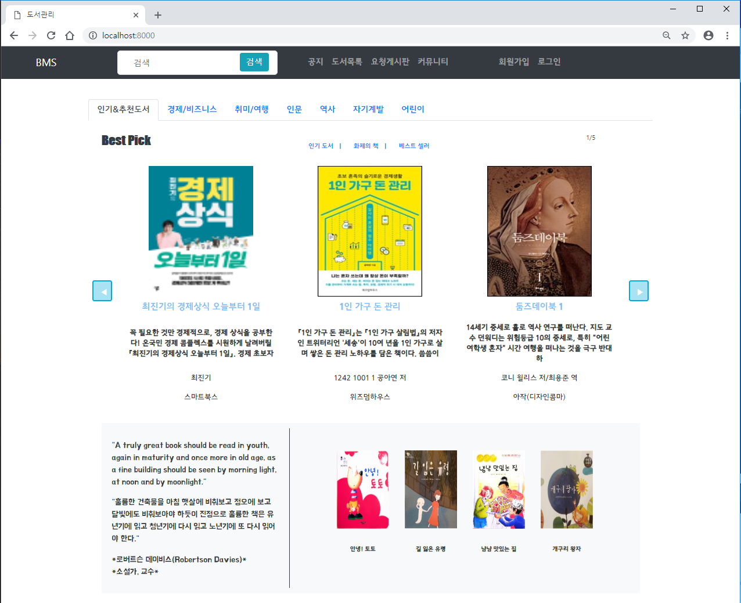
1. 프로젝트 소개
도서 예약 프로그램
- 원하는 도서가 없을 시 요청
- 도서 후기 남기기
- 공공데이터 부전도서관 api 사용

Slide 4
2. 개발 환경 및 툴
Web Server
Language
jQuery,
Ajax
Tomcat 8.0
MySQL,
PostgreSQL
Java,
JSP
DBMS
library

Slide 5
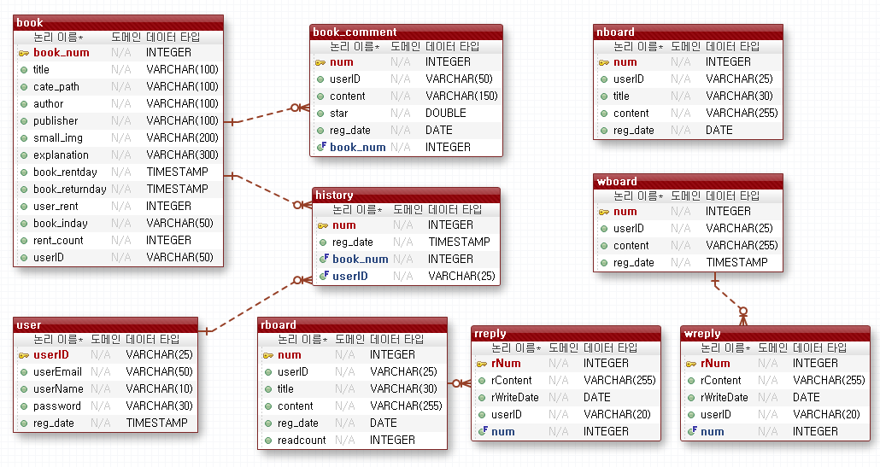
3. 프로젝트 구성 – DB 구조

Slide 6
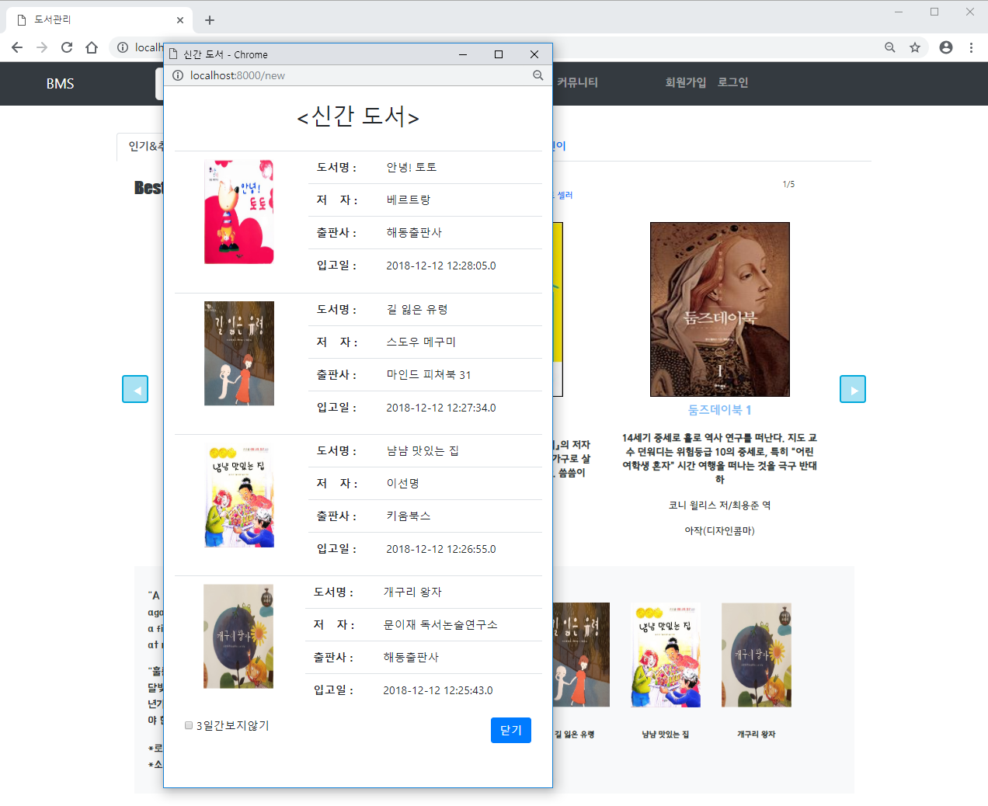
3. 프로젝트 구성 - 메인
* 메인 (DB연동 정보 보기- 팝업:신간도서보기)
팝업 창 ‘3일간 보지 않기’에 체크표시하면
서버를 재실행하지 않는 이상 3일 동안
팝업 창이 나오지 않게 설정 함
-> 쿠키활용

Slide 7
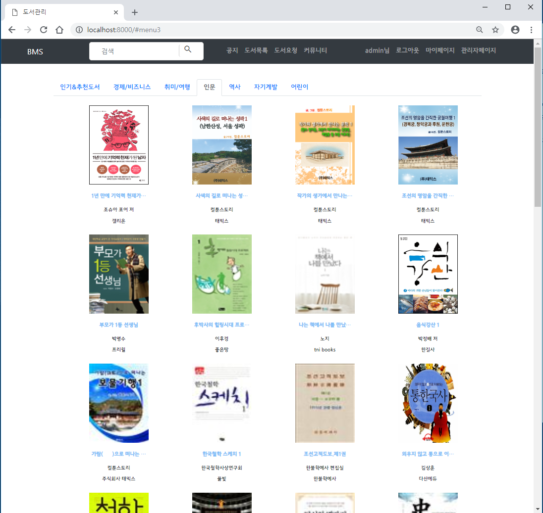
3. 프로젝트 구성 - 메인
* 메인 (카테고리 별 도서 보기 )
화살표 클릭시
다음 도서 화면으로 넘어갑니다.

Slide 8
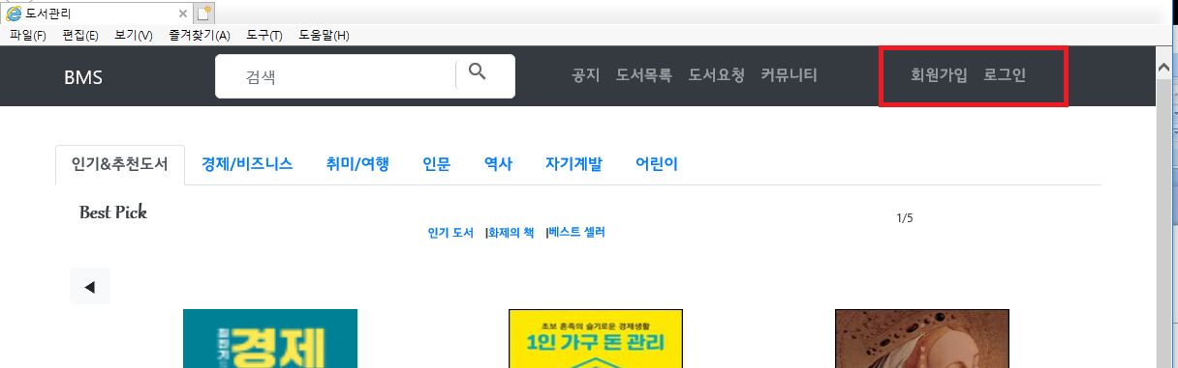
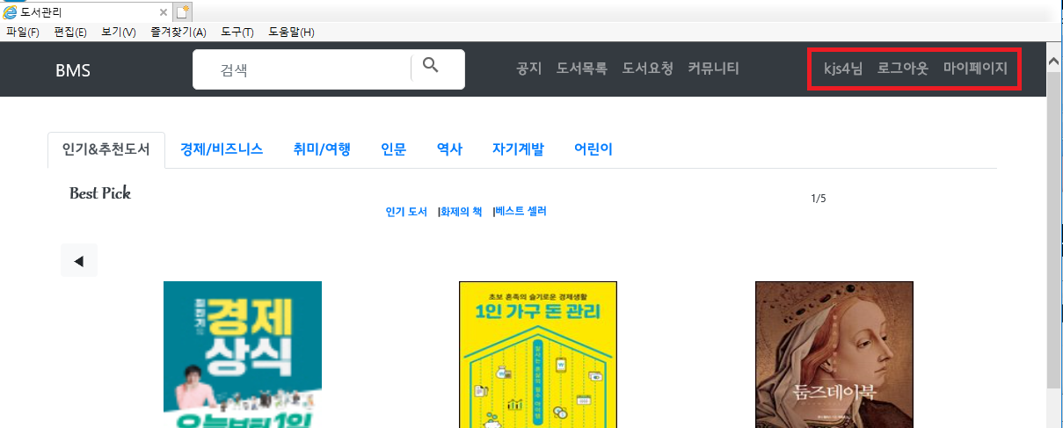
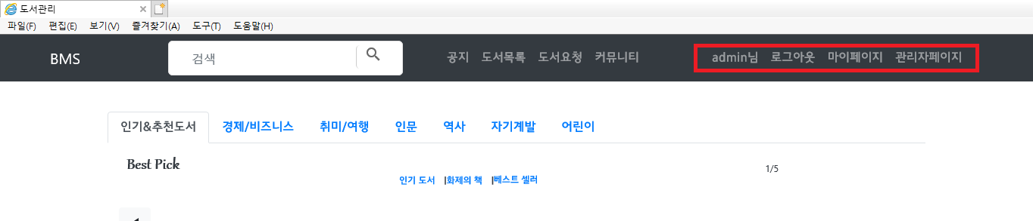
3. 프로젝트 구성 - 메인
로그인을 하지 않았을 때 메인
일반 회원 로그인시 메인
관리자(admin) 로그인 시 메인

Slide 9
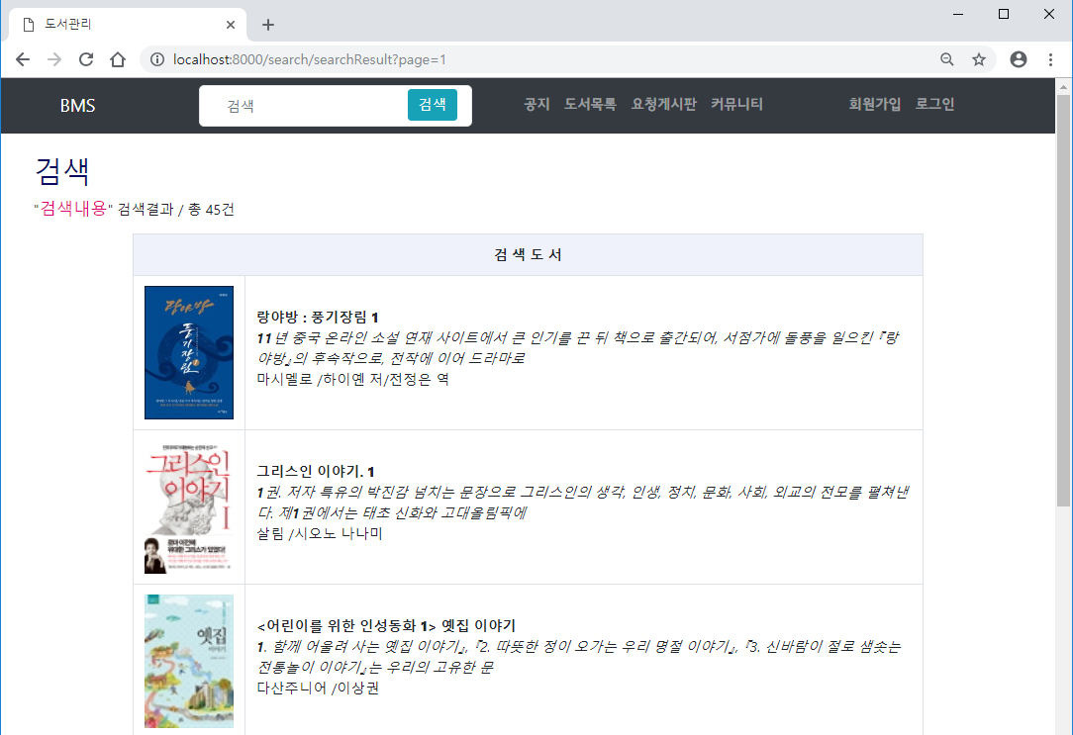
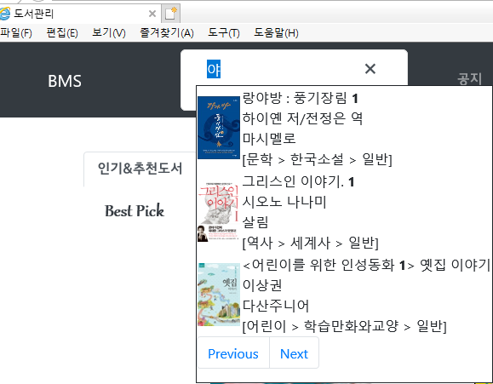
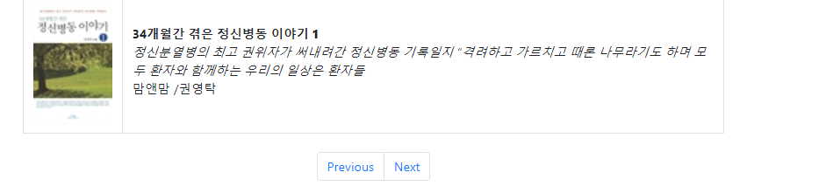
3. 프로젝트 구성 – 검색 기능
* 상단 검색을 이용해 원하는 도서 검색 가능하도록 구현
- 연관 검색어 기능 구현 (페이징 포함)
검색버튼 누른 결과
Keyup 이벤트로 입력값을 통해 Ajax로 데이터 요청
- 검색한 도서목록들을 5권 단위로 페이징 (Previous / Next)

Slide 10
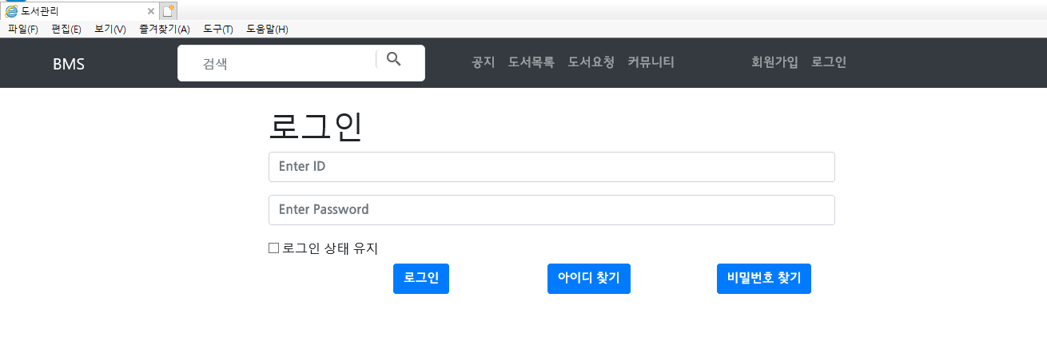
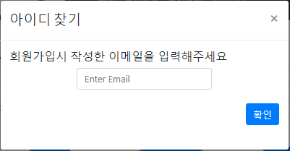
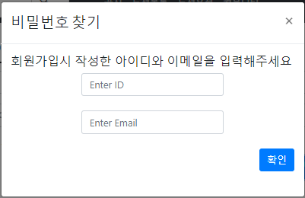
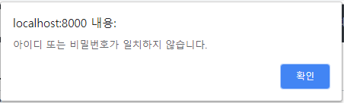
3. 프로젝트 구성 – 로그인
* 자동로그인 기능(cookie, 2주간 지속, 로그아웃 시 해제)
아이디 찾기 – 메일로 전송
비밀번호 찾기 – 메일로 전송
정보 다를 시 팝업

Slide 11
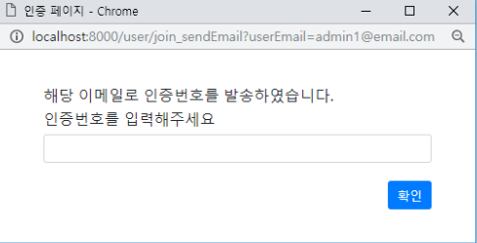
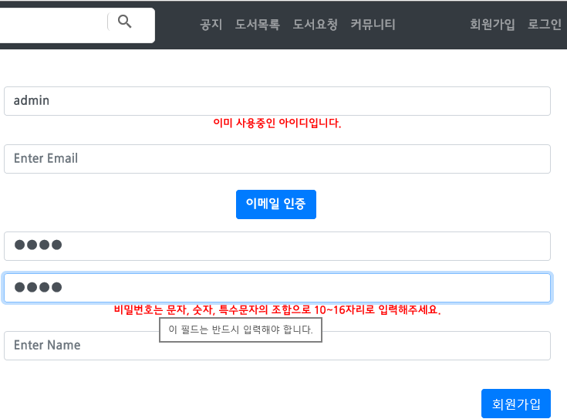
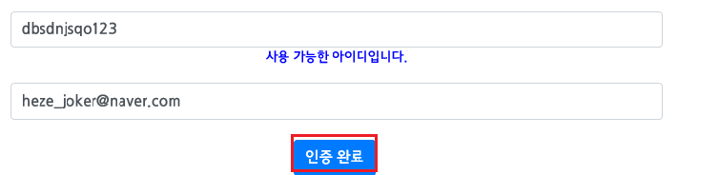
3. 프로젝트 구성 – 회원가입
* 회원가입(Ajax- 아이디 중복, 패스워드 확인/ DB연동 / 이메일 인증)
랜덤숫자
인증 후

Slide 12
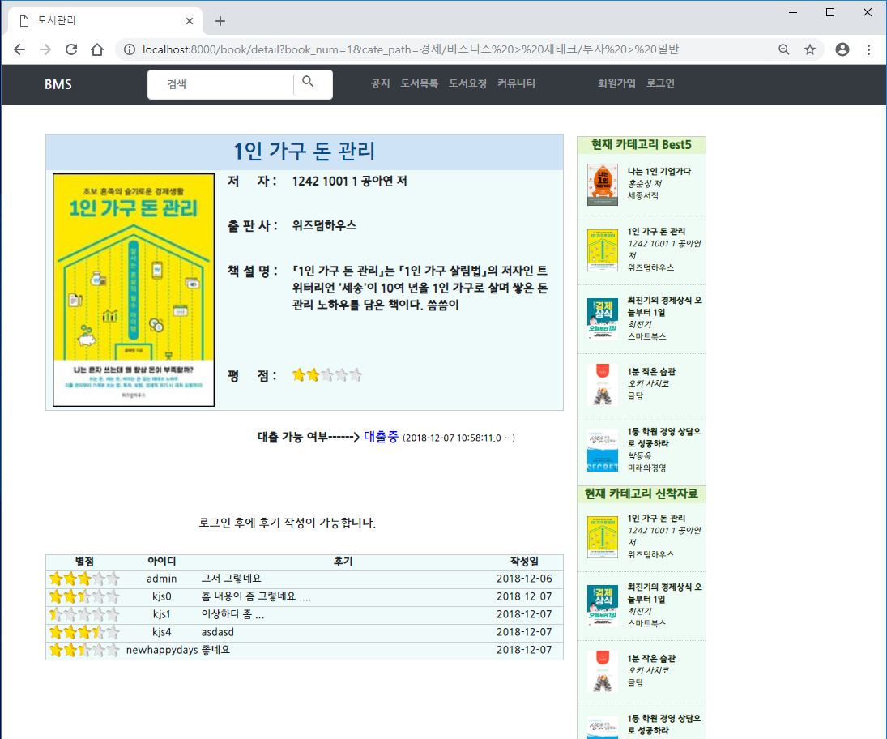
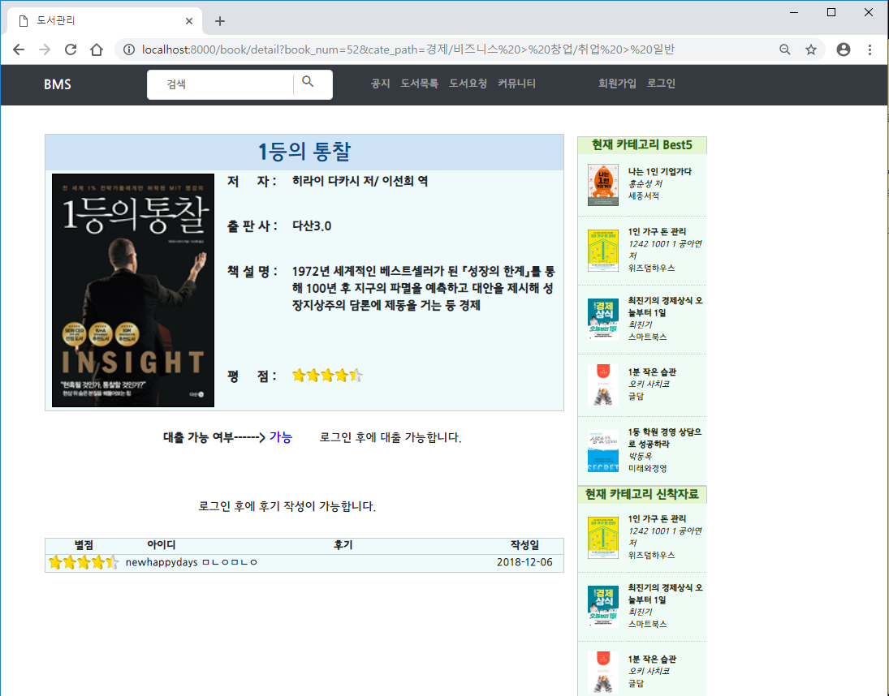
3. 프로젝트 구성 – 도서 상세 페이지
* 도서 상세페이지 대출여부확인 (Ajax, DB연동)
* 현재 카테고리 : 현재 페이지의
책이 해당하는 카테고리
* Best5
- 대여수가 많은 5가지
평점 표시
- 별점의 평균
대출은 로그인 이후 가능하게 구현
대출 중일 때 대출기간 표시
* 신착자료
-가장 최근에 입고된 5가지

Slide 13
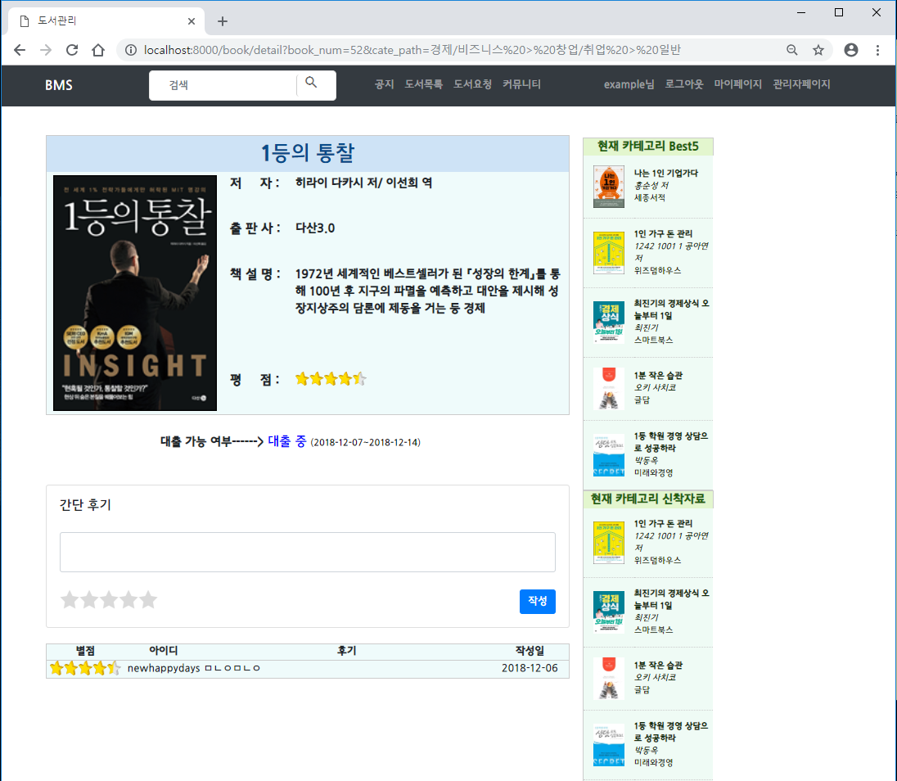
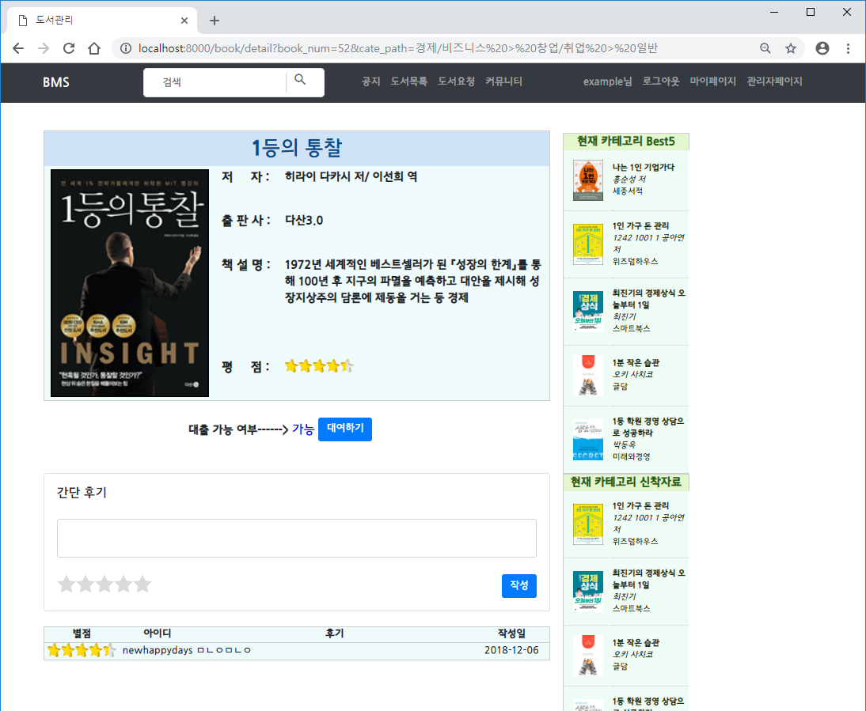
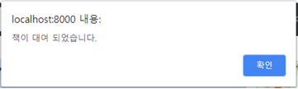
3. 프로젝트 구성 – 도서 상세 페이지
* 도서 대여하기 (Ajax, DB연동)
대여하기 클릭
로그인 이후 도서 후기 기록가능

Slide 14
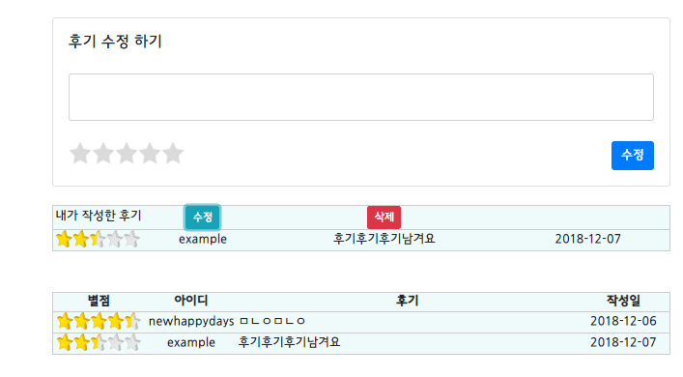
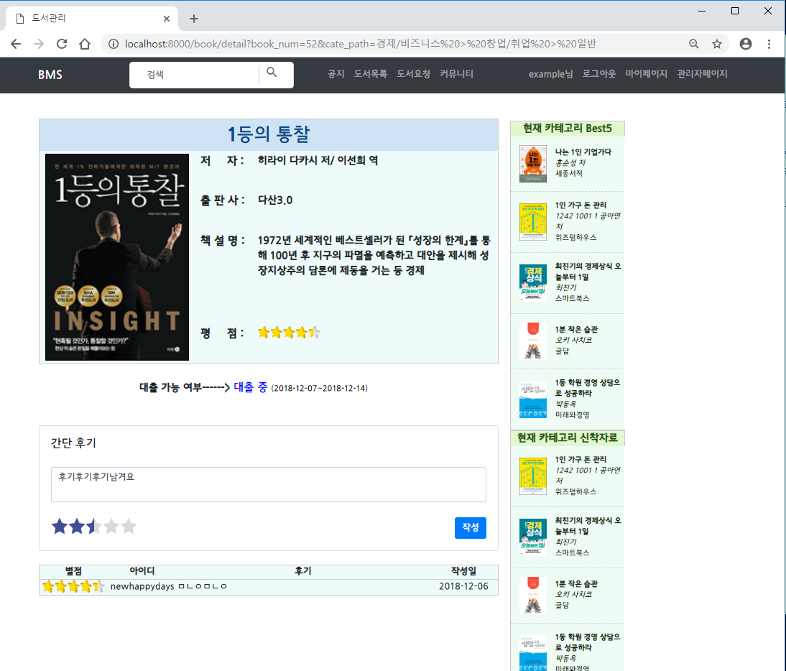
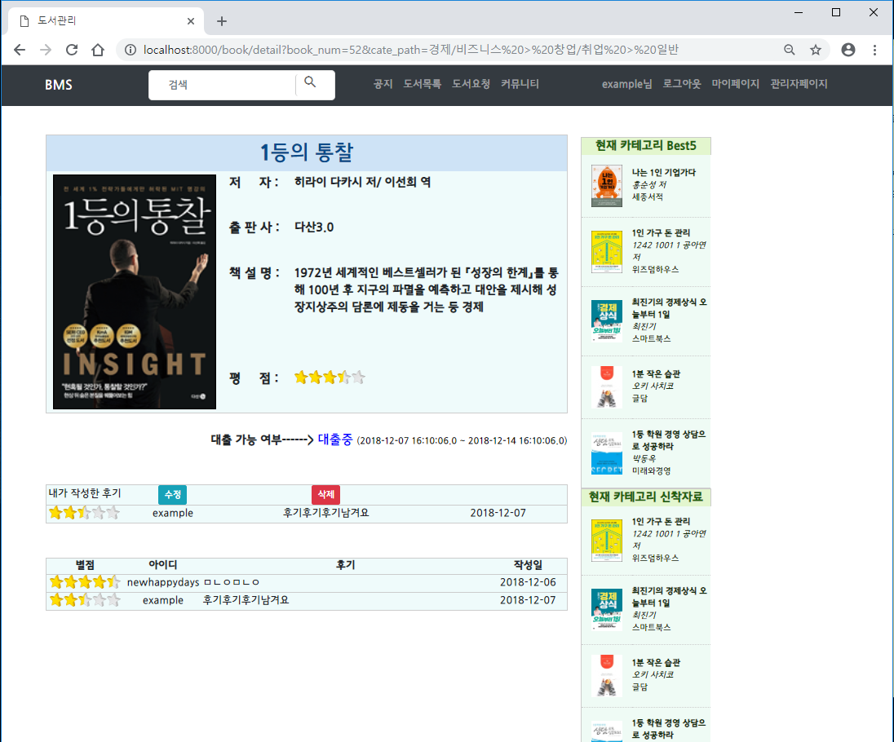
3. 프로젝트 구성 – 도서 상세 페이지
* 별점과 후기 남기기, 후기 수정 및 삭제 (Ajax, DB연동)
후기 수정 및 삭제가능
별점과 후기남기기

Slide 15
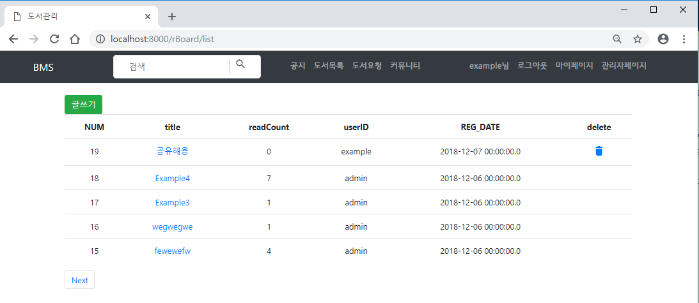
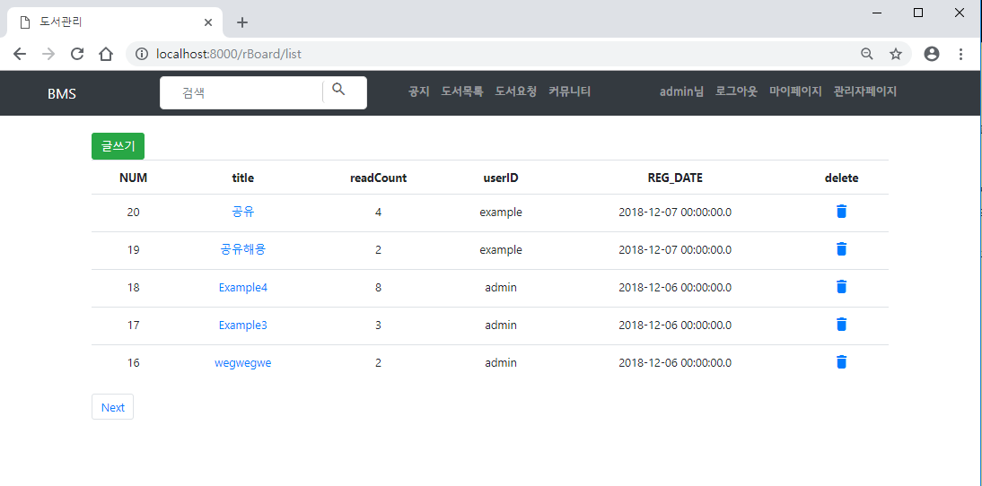
3. 프로젝트 구성 – 커뮤니티
* 커뮤니티 (네이버 에디터, 유투브 영상보기, Ajax, DB연동, 관리자만 할수있는 기능구현)
회원이 쓴 글은 회원 자신만 수정, 삭제가 가능/ 다른 글은 삭제 불가능
관리자는 모든 글 수정과 삭제가 가능함

Slide 16
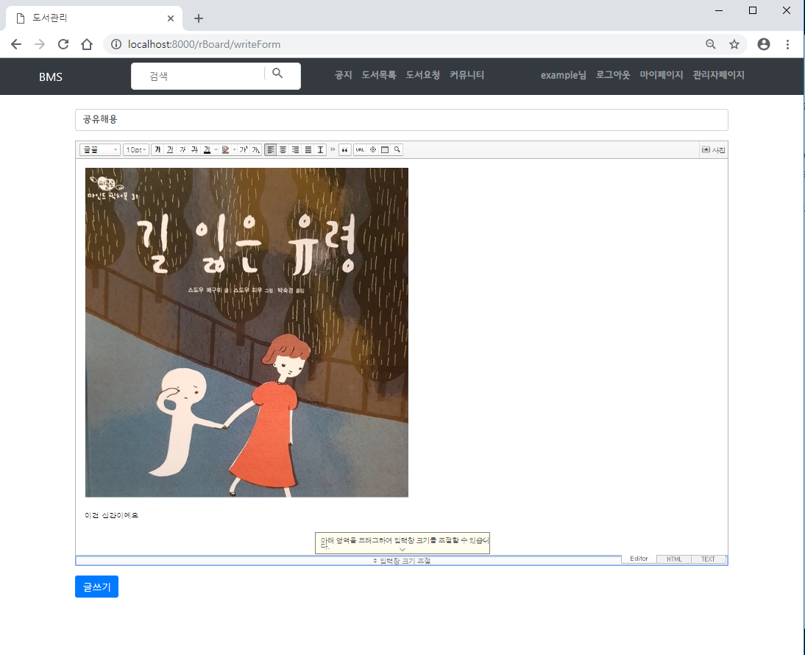
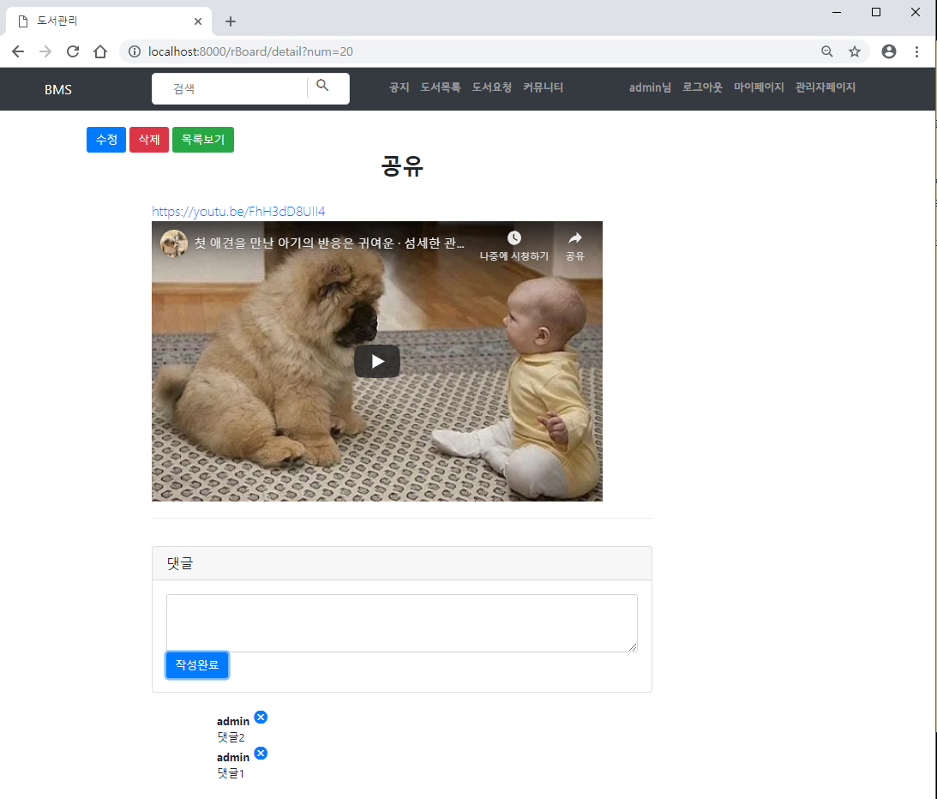
3. 프로젝트 구성 – 커뮤니티
* 커뮤니티(네이버 에디터, 유투브 영상보기, Ajax, DB연동)
글 작성자만 가능/ 관리자는 다 가능
네이버 에디터
- 사진 업로드 가능
- 유투브 영상주소입력 : 영상 보임
댓글 남기기
-실시간 확인 가능

Slide 17
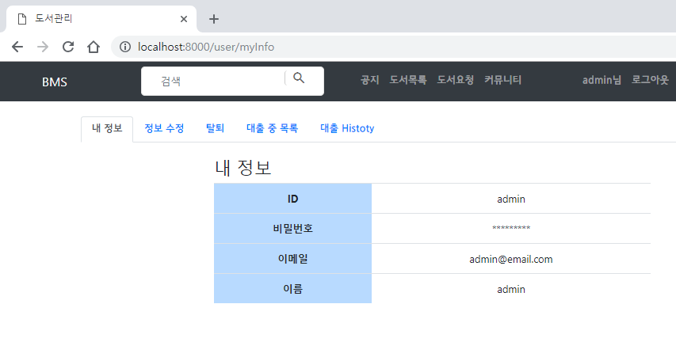
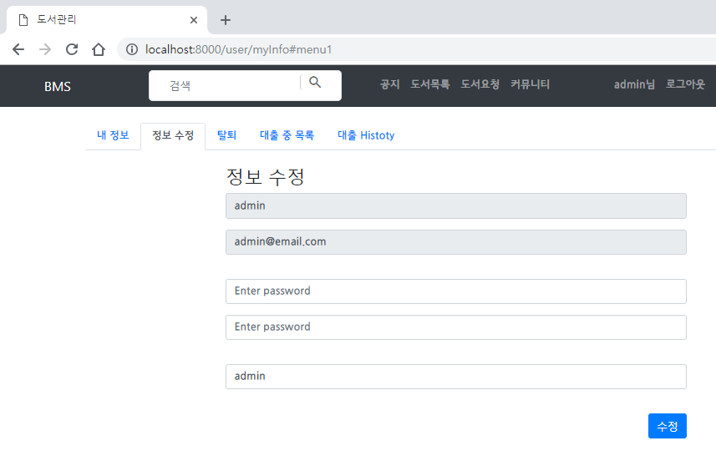
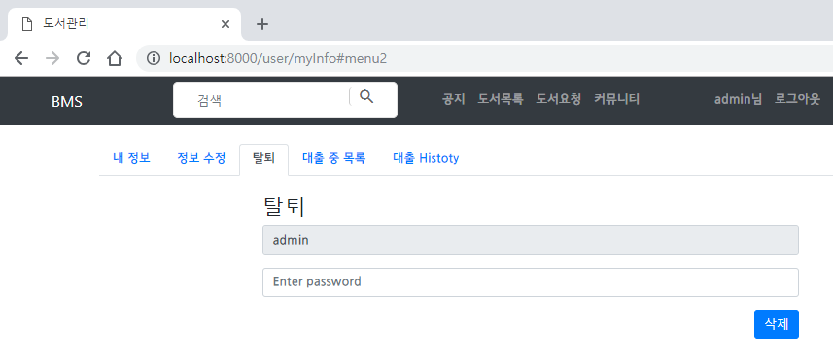
3. 프로젝트 구성 – 마이페이지
* 내 정보 보기, 회원 정보 수정, 회원 탈퇴 (DB연동)
개인 정보 보기
회원 정보 수정
회원탈퇴

Slide 18
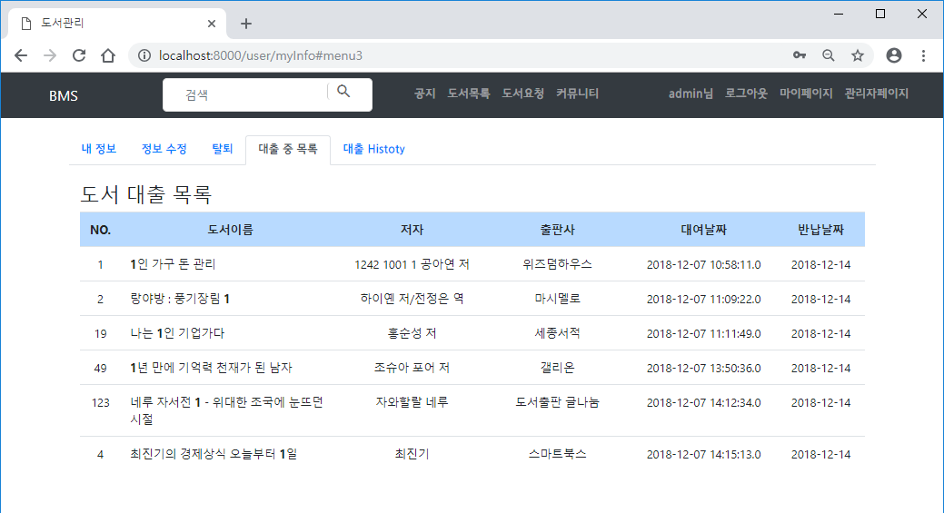
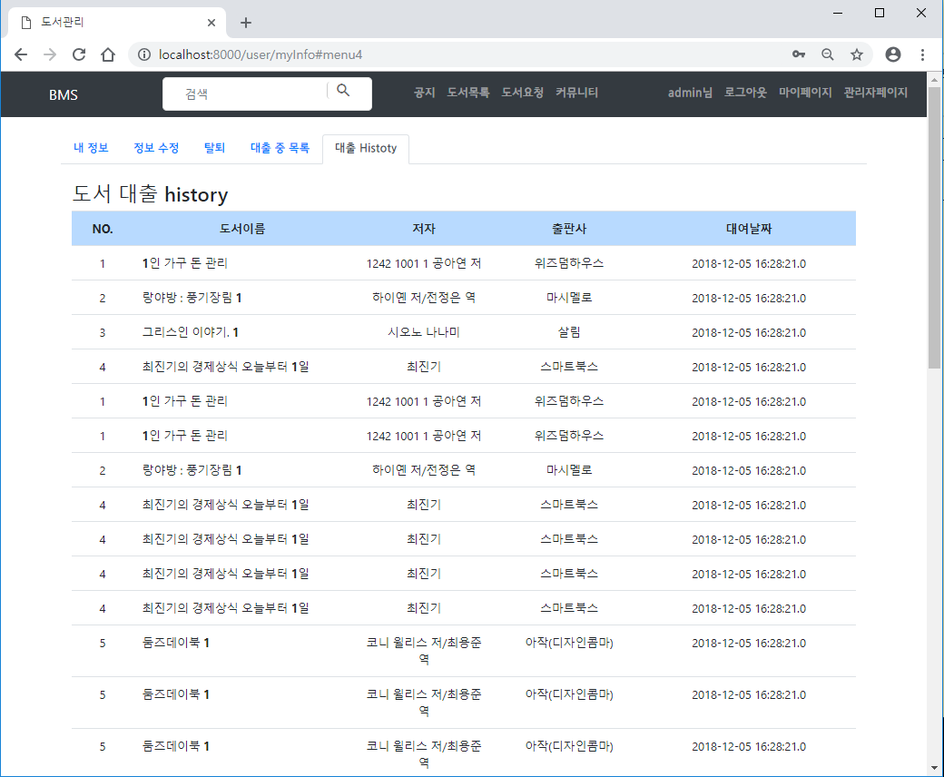
3. 프로젝트 구성 – 마이페이지
* 회원이 현재 대출 중인 목록 (DB연동)
* 회원이 이때까지 빌렸던 모든 목록 (DB연동)

Slide 19
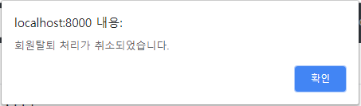
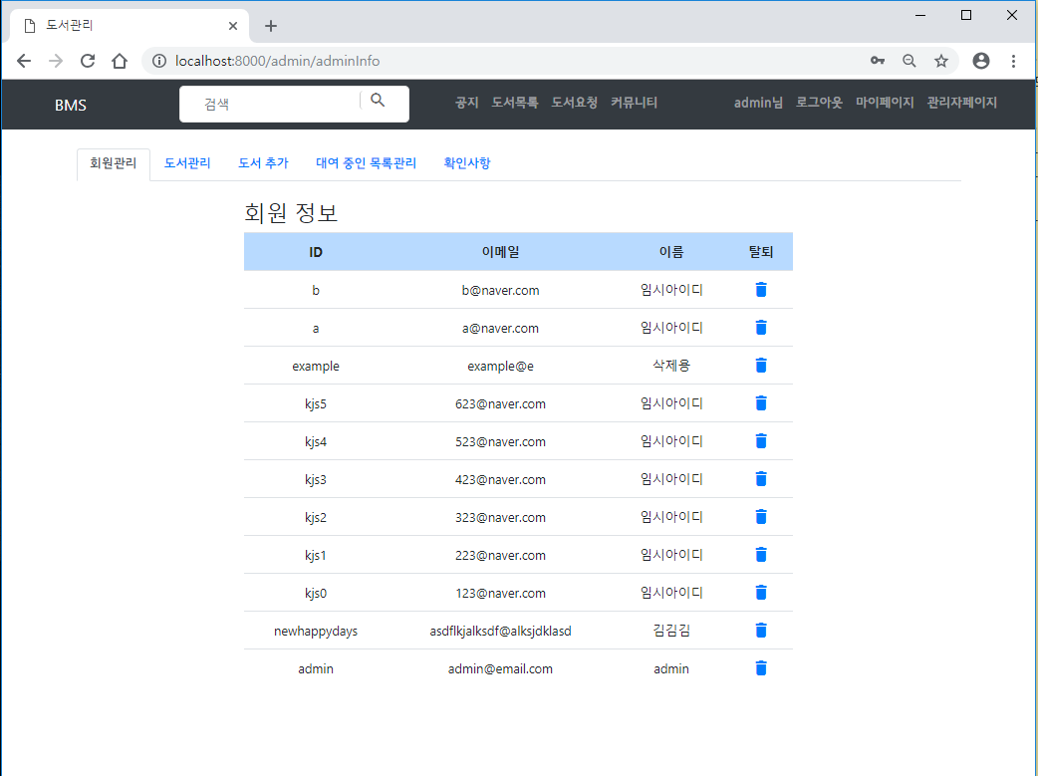
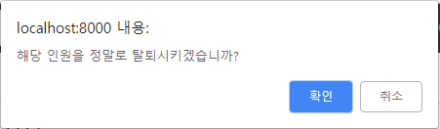
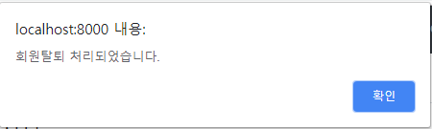
3. 프로젝트 구성 – 관리자페이지
* 회원 관리 (클릭이벤트, DB연동)
취소 눌렀을 때
확인 눌렀을 때

Slide 20
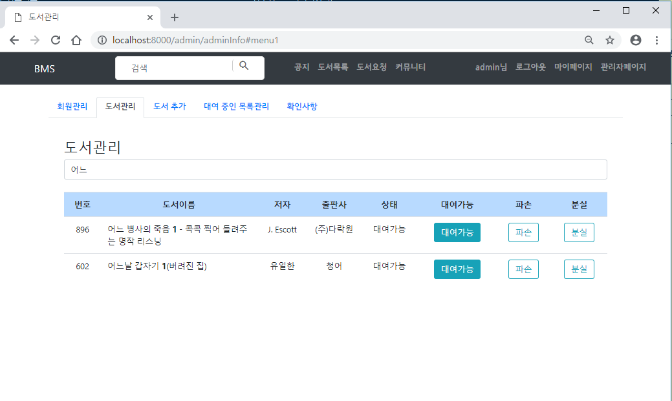
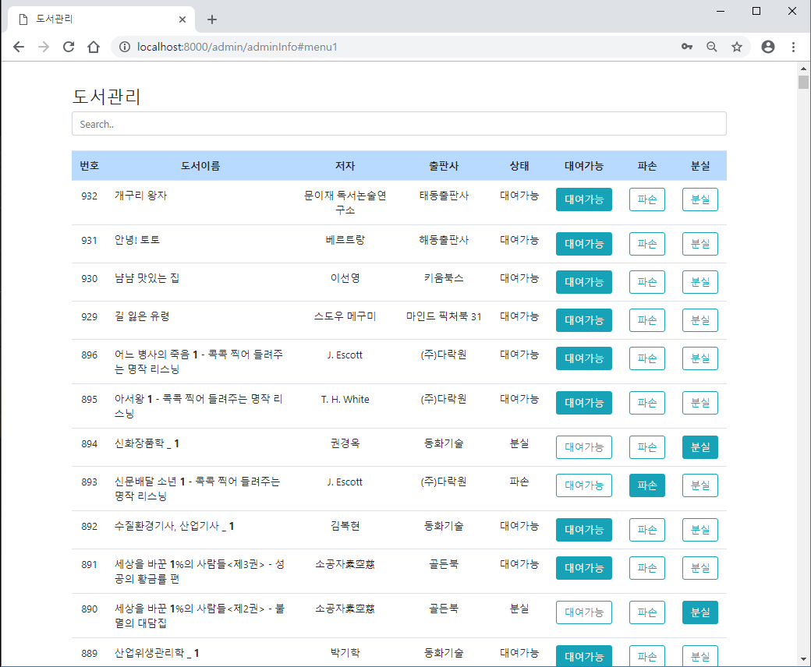
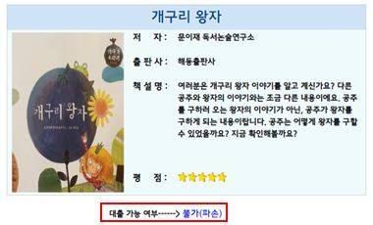
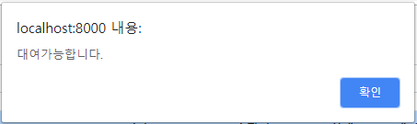
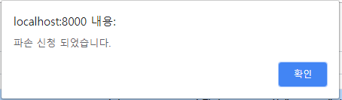
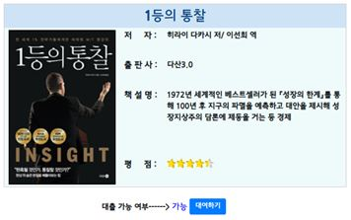
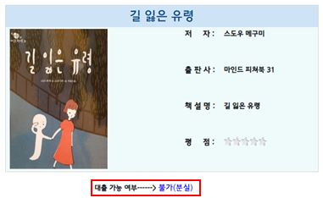
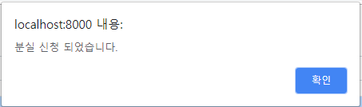
3. 프로젝트 구성 – 관리자페이지
* 도서관리 (DB연동, 버튼이벤트, 검색)
검색된 단어가 포함된 도서목록만 보임
상태 버튼을 누르면
각 상태로 변경되며
버튼의 색도 변경됨

Slide 21
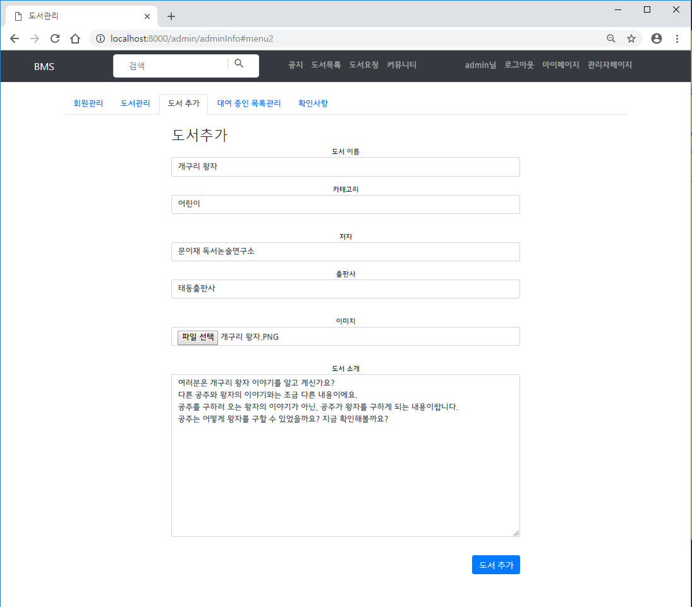
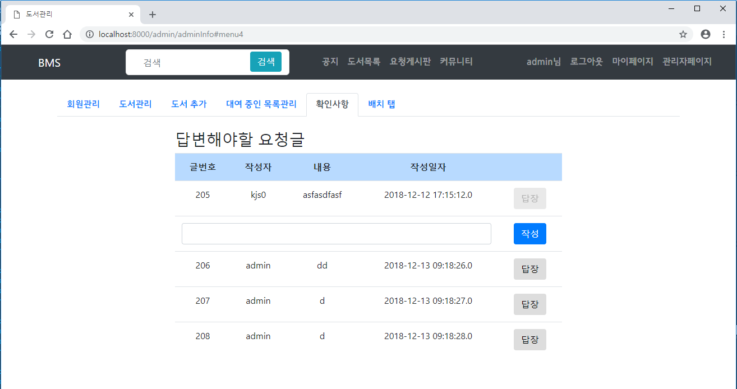
3. 프로젝트 구성 – 관리자페이지
* 도서 추가 (DB연동, 파일 업로드)
* 확인사항 (DB연동, 요청게시판에 댓글이 달리지 않은 게시글)
요청게시판 댓글이 달리지 않은 게시글 불러옴
댓글을 바로 달 수있음

Slide 22
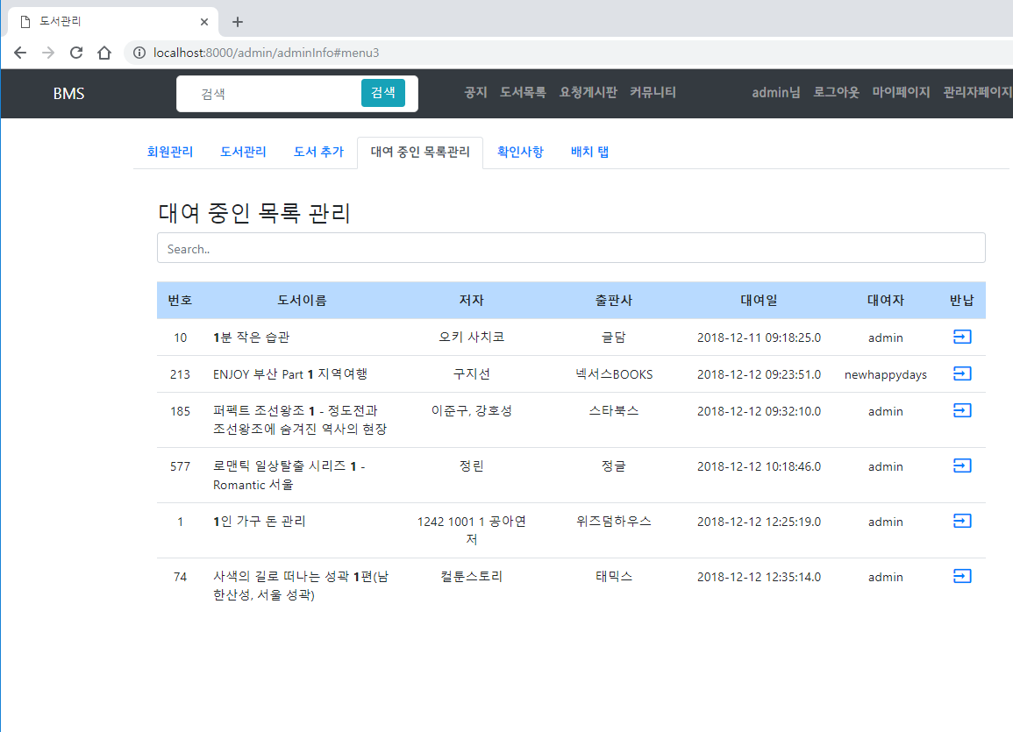
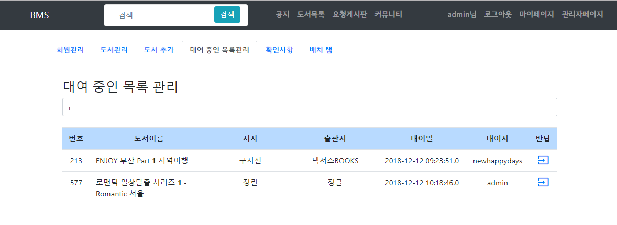



3. 프로젝트 구성 – 관리자페이지
* 대여 중인 목록관리
검색된 단어가 포함된 도서목록만 보임
확인버튼 눌렀을 때
취소버튼 눌렀을 때

Slide 23


3. 프로젝트 구성 – 도서반납 이메일
* 이메일 보내기 – 반납 3일전 도서
- 활성화 시 (도서 미반납 회원들에게 이메일이 발송)
- 이메일 내용 (반납일 관련 내용)
Timer를 이용하여 시간 선택 후 활성화 누르면 메일이 보내짐

Slide 24
시연 & Q&A

